Slide 1
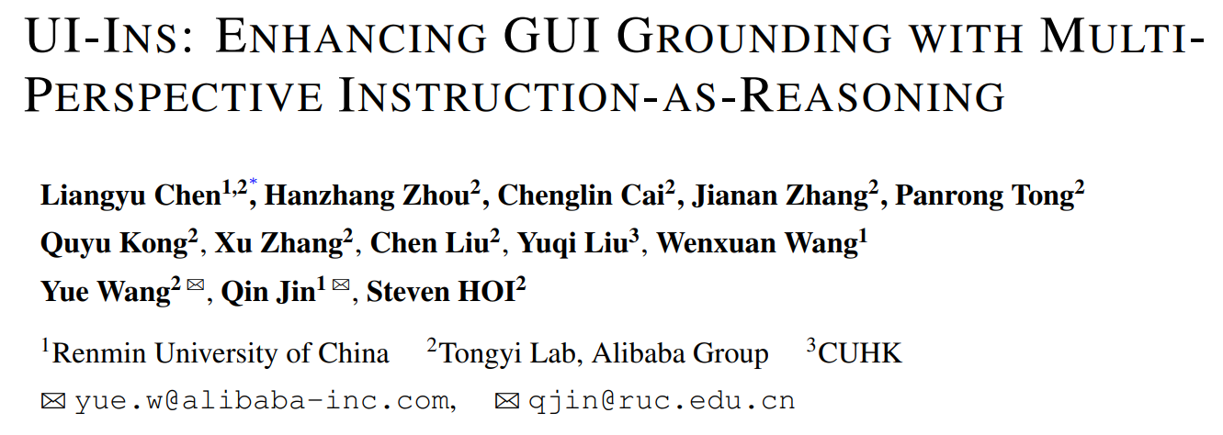
UI-Ins: Enhancing GUI Grounding with Multi-Perspective Instruction-as-Reasoning
Paper Reading
2025-12-25
Paper URL: https://arxiv.org/pdf/2510.20286
ICLR 2026 Under Review: 2 6 6 6
https://openreview.net/forum?id=dsQHm7YX9c

Slide 2
Paper Card
Problem | GUI grounding 任务：给一张界面截图和一条自然语言指令，让模型在屏幕上找出应该操作的那个 UI 元素（用坐标或框表示）。以往工作几乎都把“指令”当成一个静态的文本输入，没有认真考虑: • 指令表达方式是否多样（比如描述外观 / 功能 / 位置 / 意图） • 指令本身有没有问题（含糊、错指、和标注不一致）
Motivation | 检查现有的 GUI grounding 数据集，发现大约 23.3% 的指令存在缺陷（比如描述不清或完全对不上目标元素），这些噪声会严重影响模型训练。同时发现：仅仅在推理阶段“换几种不同风格的指令描述”，就可以在不用额外训练的情况下，让模型的性能相对提升最高可达 76%——说明“指令多样性”本身就是一个巨大的潜力点。
General Idea | 提出 Instruction-as-Reasoning 范式，并设计了一个两阶段训练框架： SFT 阶段：在他们合成的一批“多视角指令数据”上训练模型，让模型先学会从不同视角生成中间推理文本（相当于“用某个视角重述指令”），然后再输出坐标。 RL 阶段（GRPO）：在此基础上，利用奖励信号（预测点是否落在标注框内）来优化模型，让模型自己学会在不同情境下选择和组合最有效的推理视角。
Technical Details | 四个视角：外观视角、功能视角、空间视角、目标/意图视角 SFT：对于每条样本，从四种视角中随机采样一个作为“推理文本的视角 RL：如果预测点落在 GT 标注框内，奖励为 1，否则为0 Base model：• Qwen2.5-VL-7B • Qwen2.5-VL-32B 数据：SFT约 283k 条训练样本，每条样本中，从四种视角中随机挑选两个不同视角，一个用作“指令视角”（展示给模型的用户指令），另一个用作“推理视角”（模型在 <think> 中要生成的那种重写指令） RL使用约 33k 条基础实例，并根据多视角扩展到约 100k 条 RL 样本，对每条样本不再规定视角，只给任务与截图，让模型自发“思考 + 输出坐标”

Slide 3
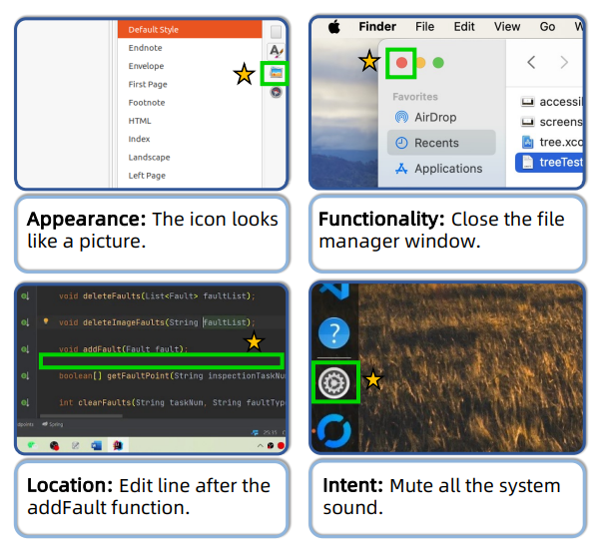
Background
四个视角
Appearance（外观视角）：The icon looks like a picture.
不说它“干什么”
不说它“在哪”
只描述外观特征（像图片、像齿轮、是圆形、是蓝色等）
Functionality（功能视角）：Close the file manager window.
不描述图标外观
不描述位置
直接说这个按钮的功能
Location（位置 / 上下文视角）：Edit line after the addDefault function.
目标不是一个“按钮”
而是 编辑位置 / 文本区域
用 上下文 + 相对位置 描述
Intent（用户意图视角）：Mute all the system sound.
不说按钮名字
不说外观
只给最终目标

Slide 4
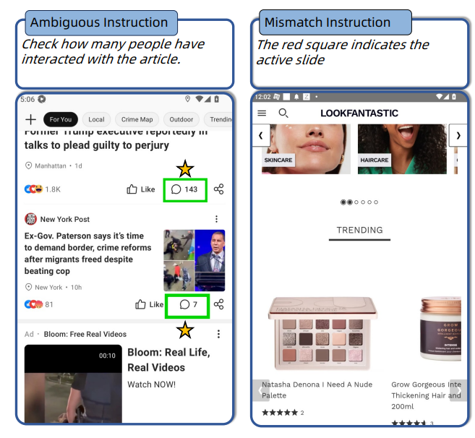
Background
歧义
1. Ambiguous Instruction（指令歧义）
Check how many people have interacted with the article.
多个“数字”都满足这句话：
👍 点赞数（Like）
💬 评论数
🔁 分享数
👁 浏览数
用 ⭐ 标出目标，画了一个框，但不止一个 UI 元素“合理匹配”这条指令。
2. Mismatch Instruction（完全不匹配）
The red square indicates the active slide.
UI（LOOKFANTASTIC 页面）：
页面中 根本没有红色方块
也不存在“slide 指示器”的视觉或语义对应

Slide 5
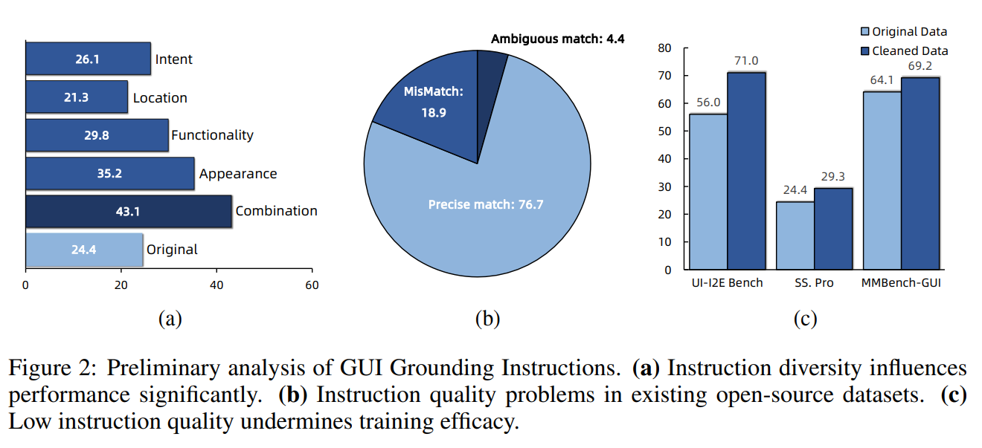
Background
(a)
单一类型指令效果有限，仅描述位置（Location）或意图（Intent）时，模型表现较差。
信息越丰富，性能越好，Appearance（颜色、形状、图标等）已经明显优于基础指令
组合型指令效果最好，同时包含 功能 + 外观 + 位置 + 意图 的指令，性能提升最显著。
(b)
将近 1/4 的指令存在质量问题，指令描述的元素和标注的目标根本不一致，或者指令本身不清楚，多个元素都“说得通”，在训练 GUI Agent / Grounding 模型时噪声来源。
(c)
只做“指令质量清洗”，模型性能就能显著提升，不需要改模型结构。

Slide 6
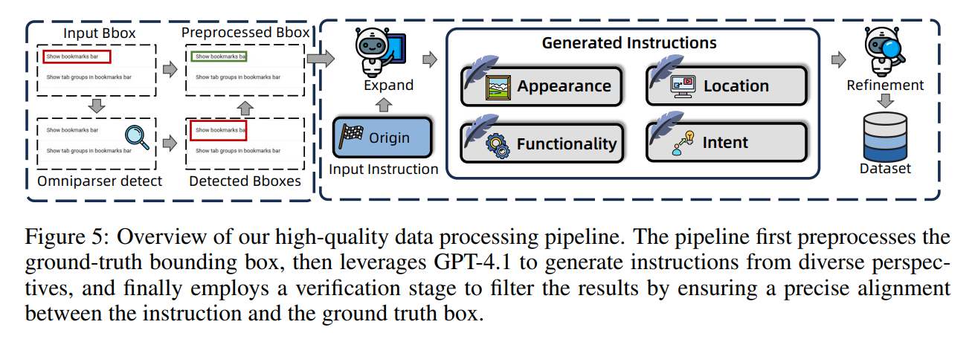
Method | Instruction Augmentation
原始 bbox → bbox 清洗与修正 → 可信 bbox + 原始指令 → 多视角指令生成（GPT-4.1） → 指令-框一致性验证 → 高质量多视角 grounding 数据集
OmniParser detect：对整张 UI 截图，检测所有 UI 元素（按钮 / 图标 / 文本区域 / 开关），得到 “候选 bbox 集合”；
把原始数据集里的 GT bbox和 OmniParser 检测到的 bbox 做 IoU 匹配，用检测框 替换 / 修正 原始 GT 框；
Instruction Augmentation：构造输入（截图、原始指令、目标 bbox 的精确位置），GPT-4.1 被要求为同一个 UI 元素，从 4 种 reasoning 视角生成不同指令，全屏只能匹配一个元素；
Refinement：GPT-4.1判断这条指令是否“只且仅能”对应高亮的那个 UI 元素，否侧丢弃。

Slide 7
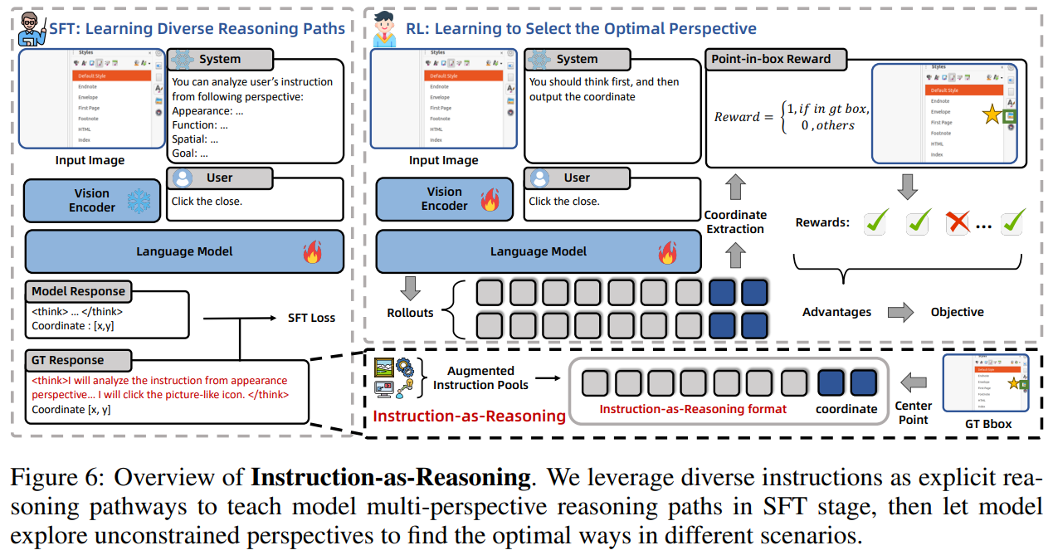
Method | Instruction-as-Reasoning
两阶段训练：SFT 阶段：显式学习“生成多视角推理”，RL 阶段：在真实 reward 下学习“选择最优视角”
SFT：输入截图，User 指令（如 “Click the close.”），System Prompt：显式告诉模型“从某个视角分析”（Appearance/Function/Spatial/Goal）。输出<think> ... </think>（把原始指令用指定视角重述），Coordinate: [x, y]：输出点击点。
RL：没有把“视角”做成显式动作空间（不是四选一），而是让模型在自由生成的推理文本里“隐式选择视角”。输入的System prompt 变成：“You should think first, then output the coordinate.”，如果输出点落在 GT bbox 内 → reward = 1

Slide 8
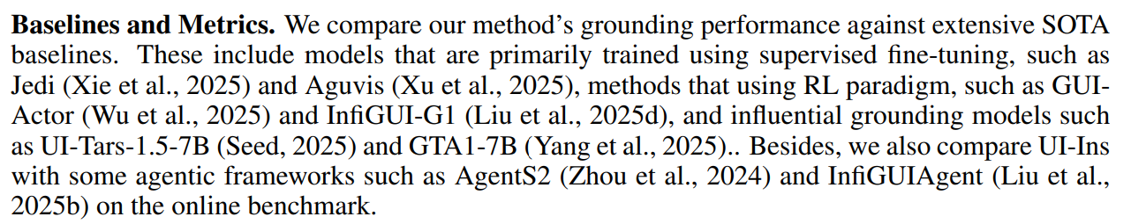
Experiments | Baselines & Dataset
Dataset
OS-Atlas、Omniact、Android Control、AMEX、AgentNet
所有数据都先经过前面介绍的数据处理流水线。
Basemodel
• Qwen2.5-VL-7B → UI-Ins-7B
• Qwen2.5-VL-32B → UI-Ins-32B
SFT
约 283k 条训练样本，每条样本中，从四种视角中随机挑选 两个不同视角，一个用作“指令视角”（展示给模型的用户指令）， • 另一个用作“推理视角”（模型在 <think> 中要生成的重写指令）；
模型要学习：根据“指令视角的指令 + 截图”，生成“推理视角的重写文本 + 坐标”。
RL
约 33k 条基础实例，并根据多视角扩展到约 100k 条 RL 样本，对每条样本不再规定视角，只给任务与截图，让模型自发“思考 + 输出坐标”

Slide 9
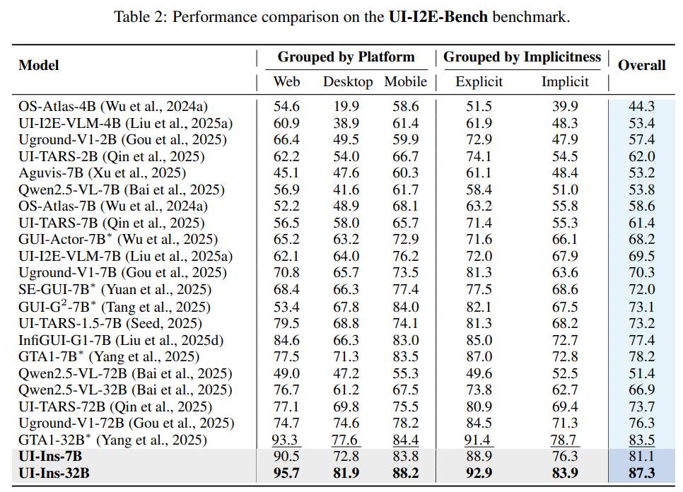
Experiments | Main Result
UI-I2E-Bench
• 关注“显式指令”和“隐式指令”两类：
• 显式指令：直接告诉你要操作哪个元素；
• 隐式指令：需要推理才能确定，例如“点击发送邮件”的按钮。
• 在 显式子集上，UI-Ins-32B 比 GTA1-32B 提升约 1.6%；
• 在 隐式子集上，优势扩大到约 6.6%。

Slide 10
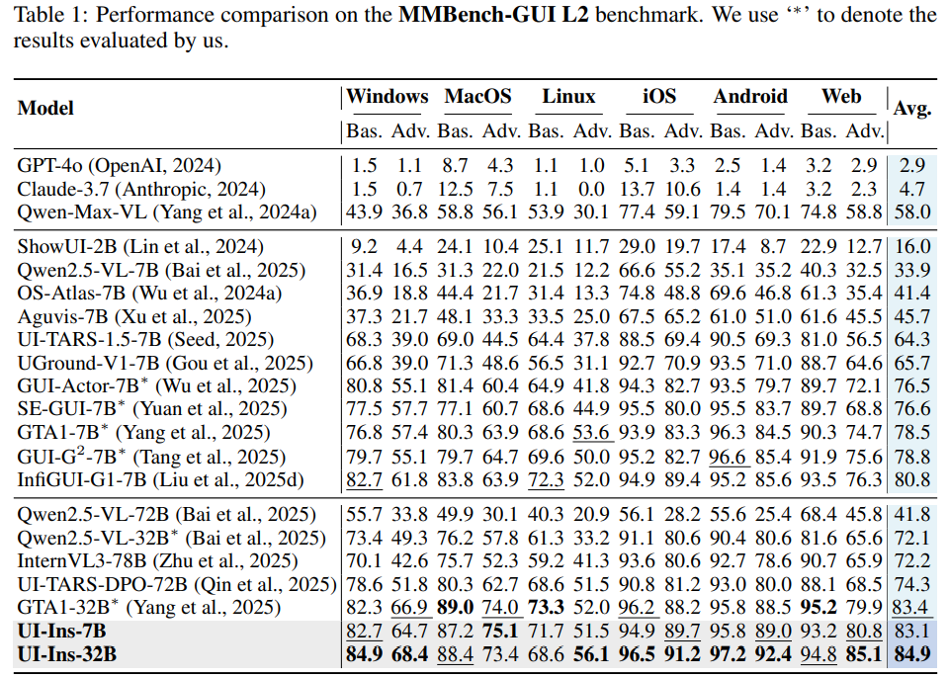
Experiments | Main Result
MMBench-GUI L2
• Basic 指令：类似“深紫色背景的矩形按钮”，着重视觉描述；
• Advanced 指令：类似“升级你当前 workspace 的按钮”，更强调功能与隐含意图。
• 相比基础模型 Qwen2.5-VL-7B，UI-Ins-7B 在 Basic 子集上相对提升约 134.2%，在 Advanced 子集上的提升达到 159.4%；
• 对于 32B 版本，UI-Ins-32B 相比 Qwen2.5-VL-32B，在 Basic 子集上的提升为 12.3%，在 Advanced 子集上的提升扩大到 24.5%。
当指令更抽象/隐含（Advanced）时，Instruction-as-Reasoning 的优势更为明显

Slide 11
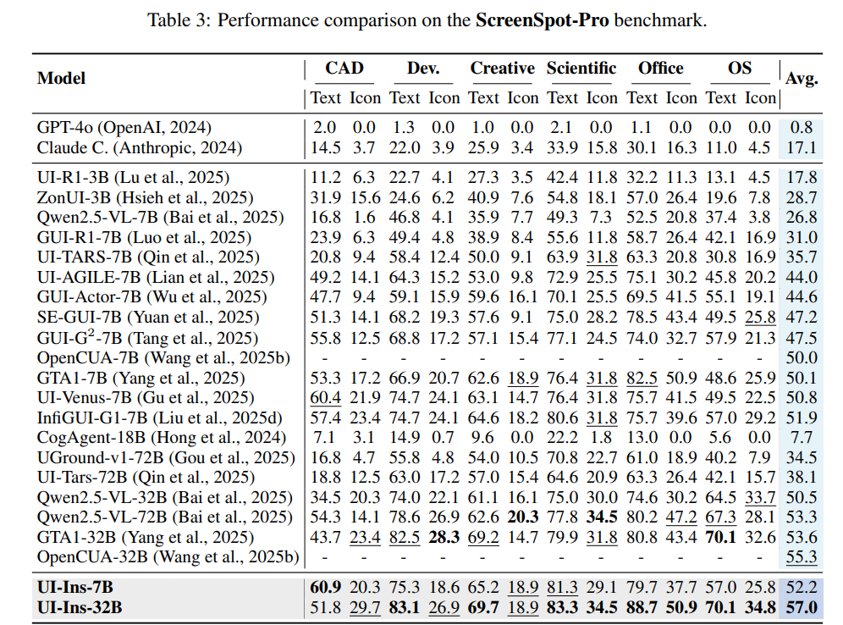
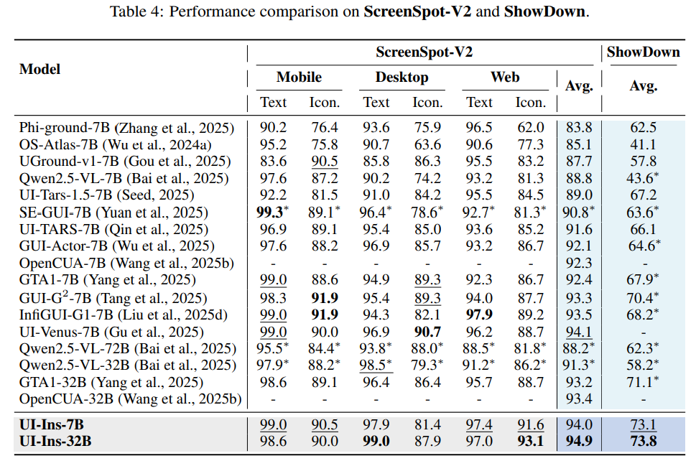
Experiments | Main Result
ScreenSpot-Pro（高分辨率）
UI-Ins-32B 在多个软件领域（CAD、Office、Creative 等）上达到或接近最佳
ScreenSpot-V2
不同平台（Mobile / Desktop / Web）上，UI-Ins-7B/32B 都接近或超过其它强基线

Slide 12
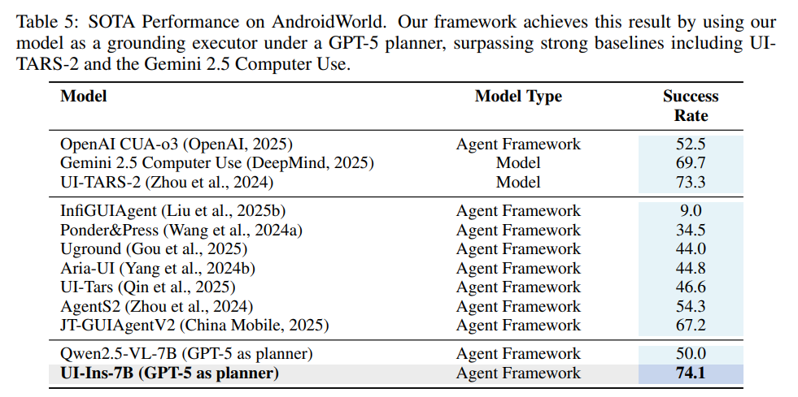
Experiments | Main Result
AndroidWorld（真实环境）
• Planner（规划器）：GPT-5负责高层决策：每一步该执行什么操作（如点击哪个按钮、返回等）；
• Executor（执行器）：UI-Ins-7B接收 Planner 给的自然语言子指令 + 当前屏幕截图； • 使用 GUI grounding 功能找到具体坐标并触发动作。
与相同设置下使用基础模型 Qwen2.5-VL-7B（成功率 50.0%）相比，UI-Ins-7B 带来了 24.1% 的绝对提升。

Slide 13
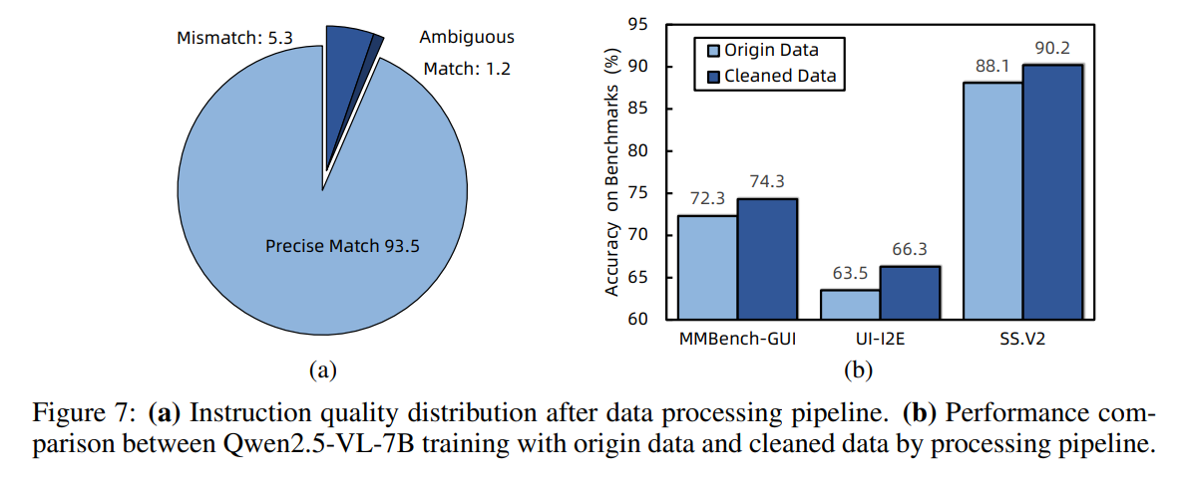
Experiments | Ablation
再次对数据流水线的质量做了人工检查，在处理后数据中抽样 1,542 条，发现：错误率（包含歧义和错配）降到 < 8%，相比原始数据的 23.3% 大幅下降。
• 使用原始数据 vs 使用清洗后的数据训练 Qwen2.5-VL-7B；在 MMBench-GUI、UI-I2E、ScreenSpot-V2 等基准上评测，使用清洗数据训练的模型，在各个基准上都有明显提升

Slide 14
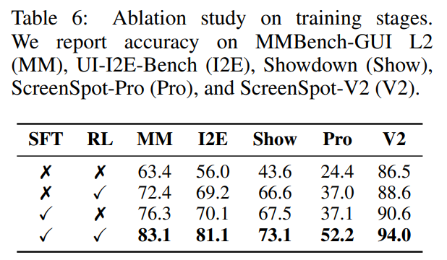
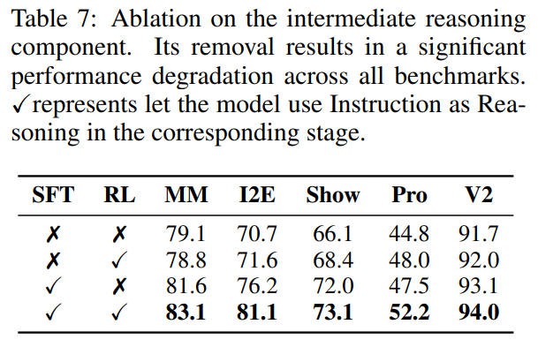
Experiments | Ablation
四种消融策略：
不用 SFT，不用 RL（只用基础 Qwen2.5-VL-7B，且强制其输出推理格式）；
只用 RL；
只用 SFT；
SFT + RL 全部使用（完整 Instruction-as-Reasoning）。
• 单独使用 RL 或单独使用 SFT 都比不上“先 SFT 再 RL”；
• 完整的两阶段训练带来了最大的性能提升。

Slide 15
Experiments | Discussion
1. 中间推理是否必要？
说明：训练时不再要求模型生成 <think> 部分，只预测 (x, y)
结果：相比完整的 Instruction-as-Reasoning，去掉推理部分后，模型在所有基准上的性能都有明显下降
2. 自由形式长推理（FFR） vs Instruction-as-Reasoning（IR）
FFR在强化学习中还可能“越想越错”，甚至拖累性能，对 UI-Tars-1.5-7B 这样的模型，使用 FFR 会让 ScreenSpot-Pro 上的性能下降约 6.4%。
3. Instruction-as-Reasoning 带来的隐形好处：缓解策略坍塌
在传统的 SFT+RL 框架中，如果：SFT 只训练模型输出坐标（如仅用坐标作为监督目标）；那么模型在 RL 时容易陷入“策略坍塌”：输出变得非常单一、缺乏探索；RL 的 reward 难以提高，性能甚至会越来越差。
4. 涌现能力：超越预定义视角的推理
在不同场景中，模型会“自觉”地选用不同的视角
很多输出中，模型会混合多种视角，形成更完整的描述
虽然训练时只有四种主要视角（外观/功能/空间/目标），但在 RL 后，模型学会了：
• 用“组件类型”（component type）描述；
• 用“元素状态”（如激活/未激活）描述；
等等

Slide 16
Disadvantages
OmniParser/检测器可能会漏检小元素图标
RL奖励粗糙，对大框更友好，点在角落 vs 点在中心都同分
3. Instruction-as-Reasoning中，RL 会倾向于生成“更容易拿到 reward 的文本模式”，但这些文本未必真实反映因果推理，可能可以加一些中间过程reward?

